Slide 1
Открытый урок математики в 1 Б классе
МОУ:СОШ №15 г. Борзя Забайкальского края
Программа Л.В.Занкова.
Учитель: Пасынкова Елена Юрьевна.
Тема : Состав числа 5. Начало составления таблицы
сложения. Образование столбика со значением
сумм, равных пяти.

Slide 2
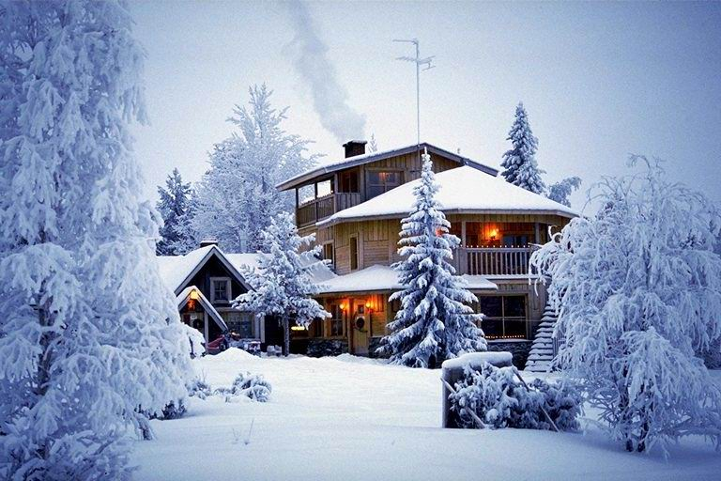

Slide 4
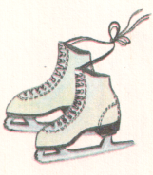
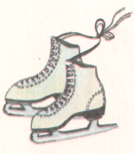

Slide 5
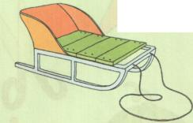

Slide 7
1 + 4 =5
2 + 3 =5
3 + 2 = 5
4 + 1 = 5

Slide 8
3+2
4+1
5-3
5-1
1+4
5-2
4+2
5-4
сумма
разность

Slide 9
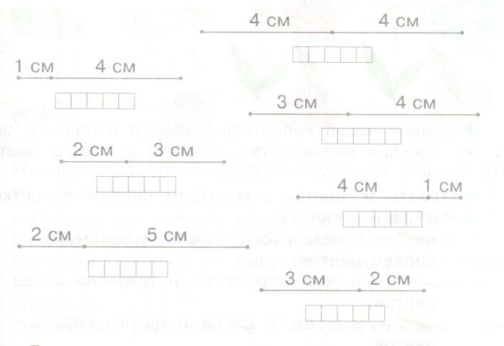
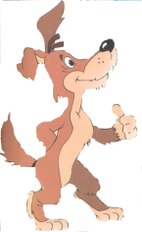
1 + 4 = 5
2 + 3 = 5
4 + 1 = 5
3 + 2 = 5

Slide 10
5
5
5
5
МО
ЛОД
ЦЫ
! ! !

